Slide 1
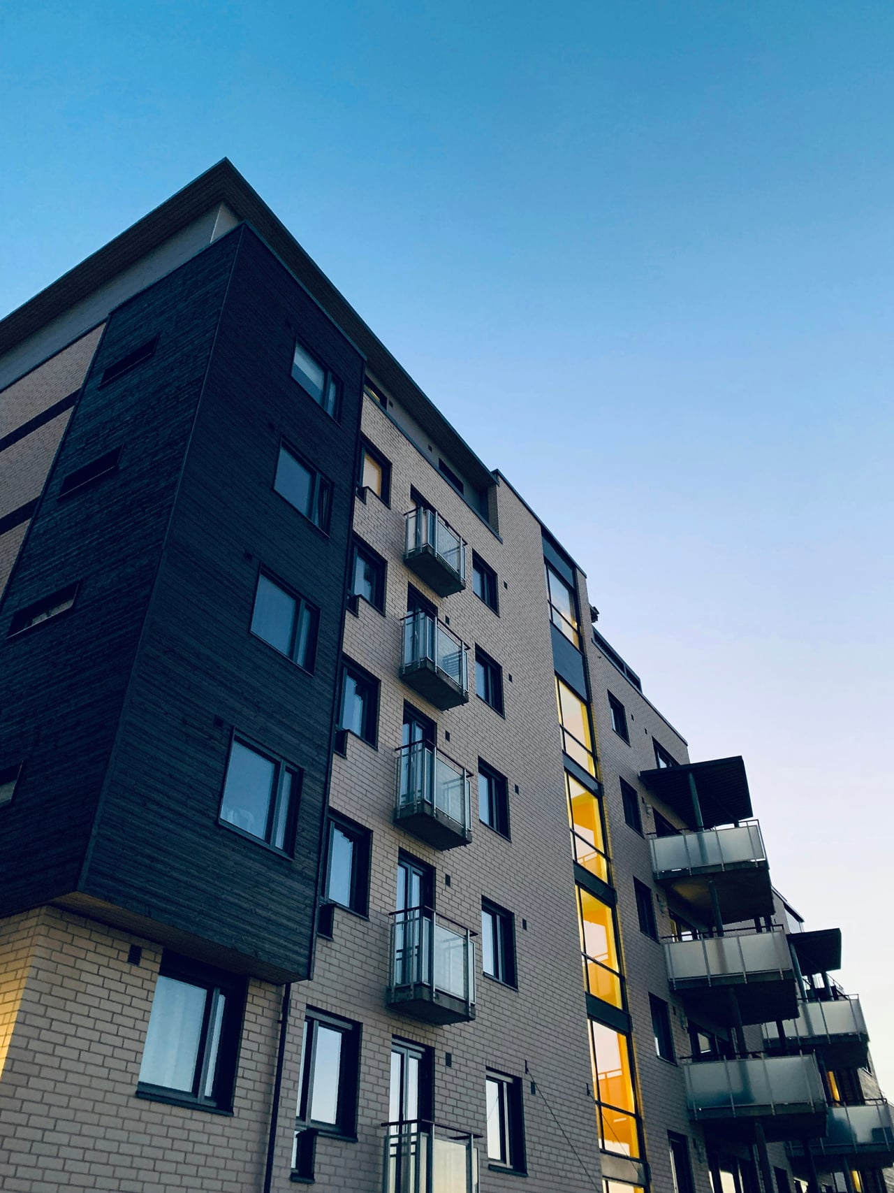
CREDEAL
CREDEAL PRIME PARTNERS
BASIC IM
성수 IT밸리 130억대 단독 통사옥
상업용 부동산
상업용 부동산
135억대
135억대
김수석 자산관리위원 | CREDEAL PRIME PARTNERS
CRE-2026-HQ-02
1

Slide 2

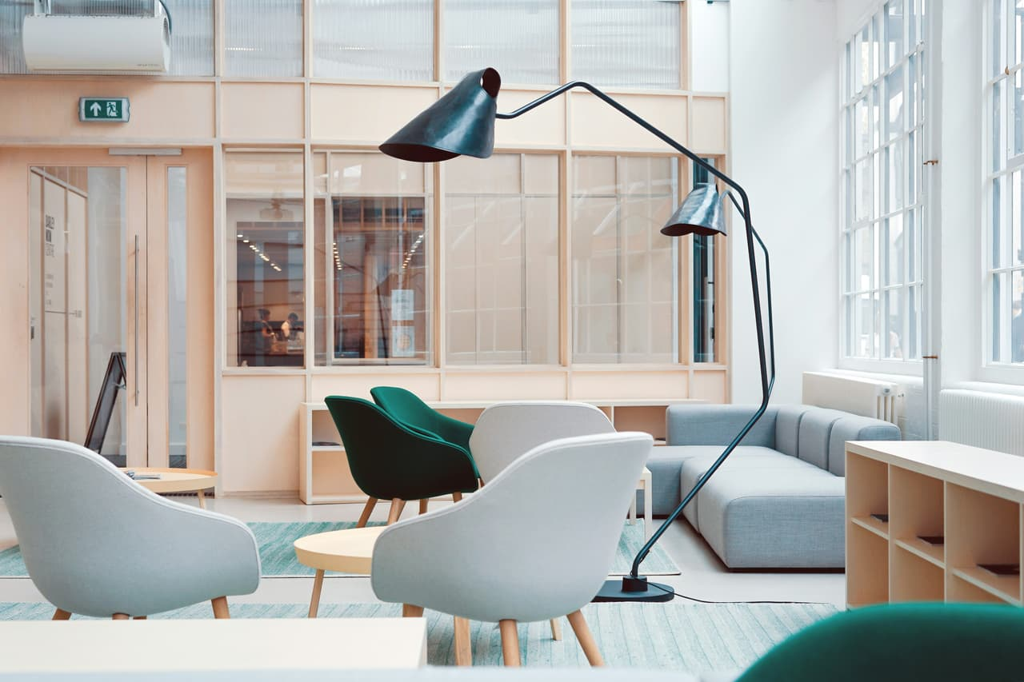
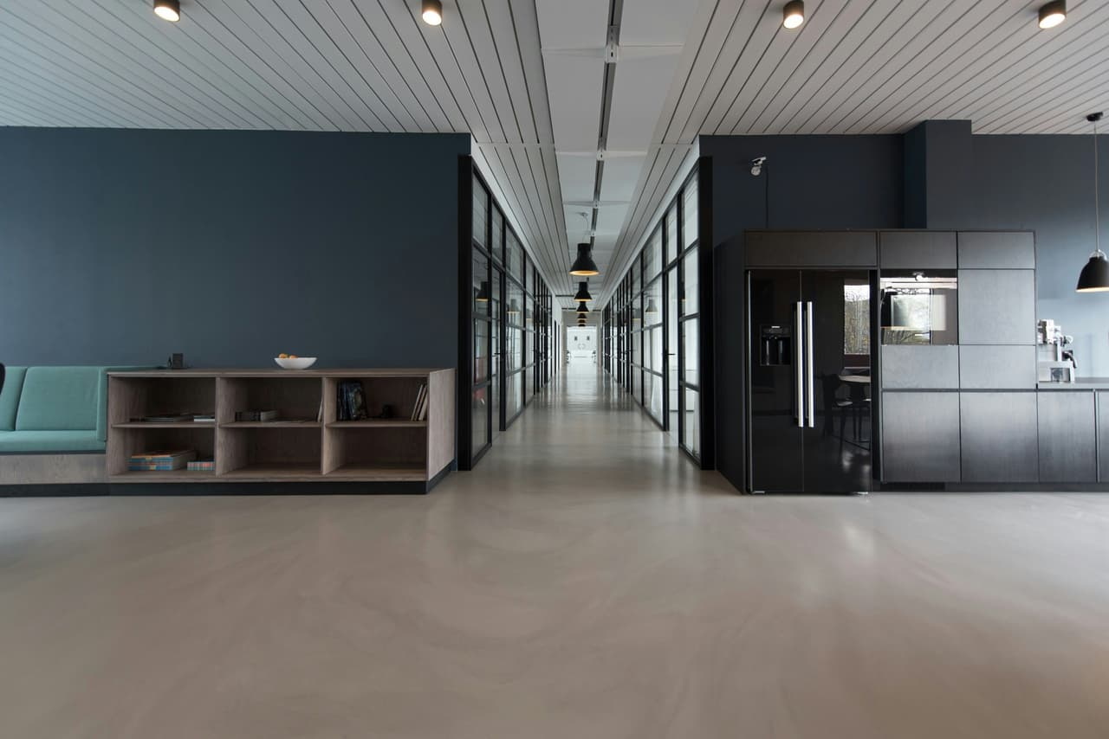

02
Gallery I
건물 주요 전경
건물 외관
1층 로비
실내 공간
실내 공간
CRE-2026-HQ-02
2

Slide 3
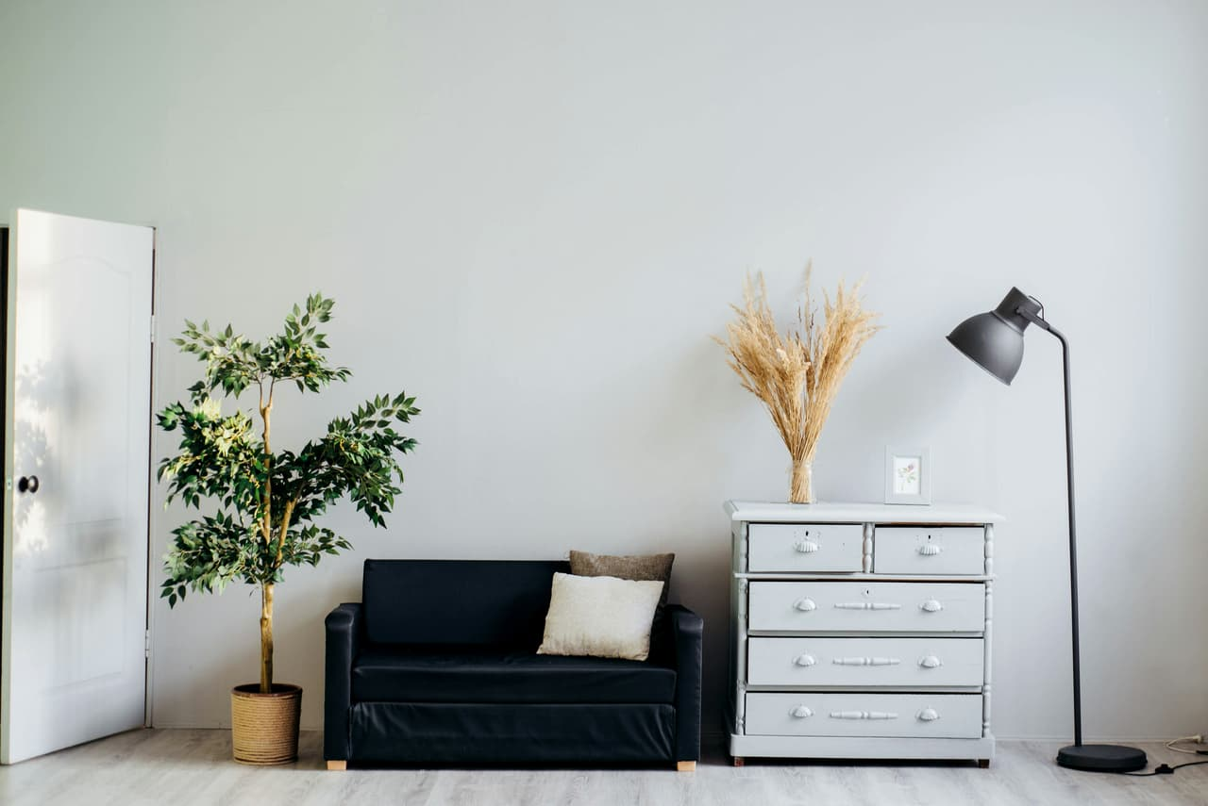
03
Gallery II · Facilities
주차·설비·부대시설
주차장
CRE-2026-HQ-02
3

Slide 4
04
Summary
핵심 투자 지표 요약
매매 희망가
대지 / 연면적
담보대출 승계
준공년도
135.0억원
110.2평 / 485.6평
70.0억원 (4.2%)
2021년 준공
입지 특성
성동구 역세권
CRE-2026-HQ-02
4

Slide 5
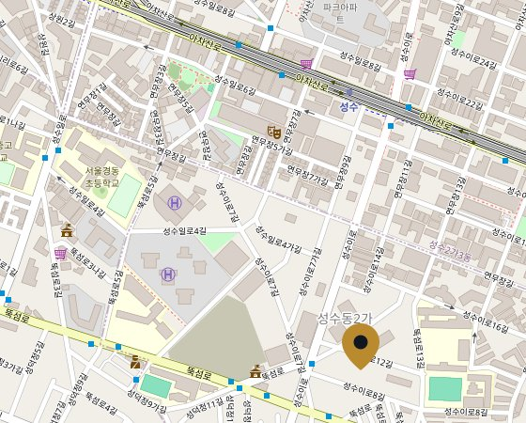
05
Location
이 입지, 투자할 만한 곳인가?
교통 및 도로 접근성
지하철 접근성
지하철역 도보 4분
도로 접면 조건
대로변 접면
차량 진출입
경부고속도로 서초IC 및 테헤란로 3분 내 진입 가능
배후 수요
강남 테헤란로 IT밸리 및 서초 법조타운 오피스 상주인구 30만 배후
의료 상권
1층 약국 및 상층부 안과·피부과 전문의원 집적 의료 특화 상권
CRE-2026-HQ-02
5

Slide 6

06
Building
이 매물, 어떤 자산인가?
항목 · 내용
소재지
성동구
주요 용도
근린생활시설 / 메디컬
연면적
1,605㎡ (485.6평)
대지면적
364㎡ (110.2평)
층수
지하 1층 ~ 지상 6층
용도지역
제3종일반주거지역
승강기
1대 (15인승 침대용)
주차 대수
18대 (자주식 완비)
준공년도
2021년 (5년 경과)
자산 하이라이트
주구조
철근콘크리트구조
본 매물은 성동구 대로변 입지의 우량 메디컬 테넌트 만실 운영 자산입니다.
CRE-2026-HQ-02
6

Slide 7
07
Vs Lease
자가 사용 vs 임차 유지, 무엇이 유리한가?
구분 | 임차 유지 시 | 사옥 자가소유 시 | 절감 효과
연간 소요 비용 | 주변 시장 임대료 지출 | 대출 이자 + 운영 관리비 | 연간 임대료 절감
자산 가치 | 비용 소멸 | 건물/토지 가치 상승 유인 | 자본 이득 형성
세제 혜택 | 임대료 손비 처리 | 감가상각 및 이자 비용 처리 | 법인세 절감
임차 대비 연간 수억 원 수준의 임대료 절감 및 투자금 회수가 기대됩니다.
CRE-2026-HQ-02
7

Slide 8
08
Risk
숨은 리스크는 없는가?
1. 물리적 하드웨어 실사
2. 테넌트 및 임대차 권리
3. 권리관계 및 금융 구조
정밀안전 A등급
임대차 안정
권리관계 투명
건물 상태: 2017년 준공 신축급 건물로 누수·균열 결함 0건 (정밀안전진단 A등급)
승강기 및 설비: 15인승 침대용 승강기 완비 및 중앙/개별 냉난방 설비 양호
주차 시설: 18대 전용 주차장 완비로 병의원 내원 환자 주차 민원 제로
이탈 리스크 극소: 1층 약국 및 상층부 병의원 인테리어 투자비(호실당 5억 이상)로 장기 존속 확정
계약 안정성: 평균 잔여 임대기간 WALE 3.5년 확보 및 임대료 연체 이력 0건
명도 리스크: 전층 정상 임대차 상태로 분쟁 및 소송 이력 없음
소유권 상태: 단독 법인 소유로 권리관계 100% 투명
제한물권: 근저당권 외 가압류/가처분 일체 없음
대출 승계: 기존 담보대출 85억원(연 4.1%) 1금융권 승계 심사 적격 판정
실사 양호 | 세부 계약서 및 등기사항증명서는 LOI 접수 후 원본 열람 가능합니다.
CRE-2026-HQ-02
8

Slide 9
09
Disclaimer
표기 기준 및 면책
데이터 출처 표기
면책 조항
✓ 공부확인
등기부·대장 등 공적 장부 직접 확인
1.00
본 자료는 투자 권유가 아니며, 기재된 정보의 정확성을 보증하지 않습니다.
★ 전문가검증
세무사·감정평가사 등 전문가 확인
0.95
▲ 매도인고지
매도인이 구두 또는 서면으로 고지
0.65
● 중개인입력
중개인 현장 조사 및 경험 기반 입력
0.60
◇ AI추정·가정
시나리오 분석 및 AI 모델 추정
0.30
CREDEAL PRIME PARTNERS · CRE-2026-HQ-02
CRE-2026-HQ-02
9

